Slide 1

Data Structures
Lecture 5: Linear Array
By
Ravi Kant Sahu
Asst. Professor,
Lovely Professional University, Punjab

Slide 2
Contents
Basic Terminology
Linear Array
Memory Representation of Linear Array
Traversing Array
Insertion and Deletion in Array
Sorting (Bubble Sort)
Searching (Linear Search and Binary Search)
Review Questions
Ravi Kant Sahu, Asst. Professor @ LPU Phagwara (Punjab) India
Notes:
목차
자바의 생성배경
자바를 사용하는 이유
과거, 현재, 미래의 자바
자바의 발전과정
버전별 JDK에 대한 설명
자바와 C++의 차이점
자바의 성능
자바 관련 산업(?)의 경향

Slide 3
Basic Terminology
Linear Data Structures: A data structure is said to be linear if its elements form a sequence or a linear list.
Linear Array: is a list of a finite number n of homogeneous data elements such that:
(a) the elements of the array are referenced by an index set consisting of n consecutive numbers.
(b) the elements of the array are stored respectively in successive memory locations.
Ravi Kant Sahu, Asst. Professor @ LPU Phagwara (Punjab) India
Notes:
목차
자바의 생성배경
자바를 사용하는 이유
과거, 현재, 미래의 자바
자바의 발전과정
버전별 JDK에 대한 설명
자바와 C++의 차이점
자바의 성능
자바 관련 산업(?)의 경향

Slide 4
Key Terms
Size / Length of Array
Index of Array
Upper bound and Lower bound of Array
Ravi Kant Sahu, Asst. Professor @ LPU Phagwara (Punjab) India
Notes:
목차
자바의 생성배경
자바를 사용하는 이유
과거, 현재, 미래의 자바
자바의 발전과정
버전별 JDK에 대한 설명
자바와 C++의 차이점
자바의 성능
자바 관련 산업(?)의 경향

Slide 5
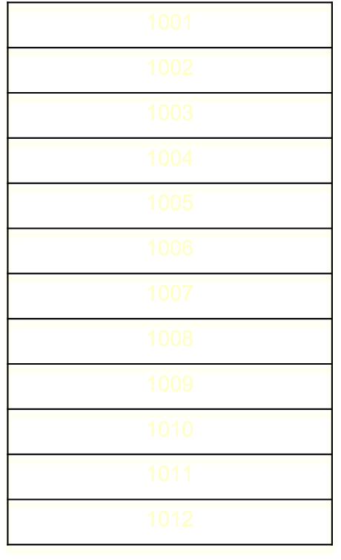
Memory Representation of Arrays
19 | 5 | 42 | 18 | 199
Ravi Kant Sahu, Asst. Professor @ LPU Phagwara (Punjab) India
Notes:
let it takes 4 memory words to store an integer...

Slide 6
Traversing Linear Array
Suppose we have to count the number of element is an array or print all the elements of array.
Algorithm 1: (Using While Loop)
[Initialize Counter.] Set K = LB.
Repeat Step 3 and 4 while K<= UB.
[Visit Element.] Apply PROCESS to A[K].
[Increase Counter.] Set K = K+1.
[End of Step 2 Loop.]
Exit.
Ravi Kant Sahu, Asst. Professor @ LPU Phagwara (Punjab) India
Notes:
목차
자바의 생성배경
자바를 사용하는 이유
과거, 현재, 미래의 자바
자바의 발전과정
버전별 JDK에 대한 설명
자바와 C++의 차이점
자바의 성능
자바 관련 산업(?)의 경향

Slide 7
Algorithm 2: (Using for loop)
Repeat for K = LB to UB
Apply PROCESS to A[K].
[ End of Loop.]
Exit.
Question.1: Find the Number of elements in an array which are greater than 25.
Question 2: Find out the sum of all the two digit numbers in an array.
Ravi Kant Sahu, Asst. Professor @ LPU Phagwara (Punjab) India
Notes:
목차
자바의 생성배경
자바를 사용하는 이유
과거, 현재, 미래의 자바
자바의 발전과정
버전별 JDK에 대한 설명
자바와 C++의 차이점
자바의 성능
자바 관련 산업(?)의 경향

Slide 8
Insertion and Deletion in an Array
Two types of insertion are possible:
  Insertion at the end of array
  Insertion in the middle of the array
Ravi Kant Sahu, Asst. Professor @ LPU Phagwara (Punjab) India
Notes:
목차
자바의 생성배경
자바를 사용하는 이유
과거, 현재, 미래의 자바
자바의 발전과정
버전별 JDK에 대한 설명
자바와 C++의 차이점
자바의 성능
자바 관련 산업(?)의 경향

Slide 9
Insertion into a Linear Array
Algorithm: (Insertion of an element ITEM into K^{th} position in a Linear Array A)
[Initialize Counter.] Set J = N.
Repeat Steps 3and 4 while J >= K.
[Move J^{th} element downward] Set A[J+1] = A[J].
[Decrease Counter.] Set J = J-1.
[End of Step 2 loop]
5. [Insert element.] Set A[K] = ITEM.
6. [Reset N] N = N+1.
7. Exit
Ravi Kant Sahu, Asst. Professor @ LPU Phagwara (Punjab) India
Notes:
목차
자바의 생성배경
자바를 사용하는 이유
과거, 현재, 미래의 자바
자바의 발전과정
버전별 JDK에 대한 설명
자바와 C++의 차이점
자바의 성능
자바 관련 산업(?)의 경향

Slide 10
Deletion into a Linear Array
Algorithm: (Delete K^{th} element from Linear Array A)
Repeat for J = K to N-1.
[Move (J+1)^{th} element upward] Set A[J] = A[J+1].
[End of loop.]
[Reset the number of elements N] Set N = N-1.
Exit
Ravi Kant Sahu, Asst. Professor @ LPU Phagwara (Punjab) India
Notes:
목차
자바의 생성배경
자바를 사용하는 이유
과거, 현재, 미래의 자바
자바의 발전과정
버전별 JDK에 대한 설명
자바와 C++의 차이점
자바의 성능
자바 관련 산업(?)의 경향

Slide 11
Searching
1. Linear Search:
Compares the item of interest with each element of Array one by one.
Traverses the Array sequentially to locate the desired item.
Ravi Kant Sahu, Asst. Professor @ LPU Phagwara (Punjab) India
Notes:
목차
자바의 생성배경
자바를 사용하는 이유
과거, 현재, 미래의 자바
자바의 발전과정
버전별 JDK에 대한 설명
자바와 C++의 차이점
자바의 성능
자바 관련 산업(?)의 경향

Slide 12
Linear Search Algorithm
LINEAR (DATA, N, ITEM, LOC)
[Insert ITEM at the end of DATA] Set Data [N+1]= ITEM.
[Initialize Counter] Set LOC=1.
[Search for ITEM.]
Repeat while DATA [LOC] != ITEM
Set LOC = LOC +1.
[End of loop.]
[Successful?] if LOC = N + 1, then Set LOC = 0.
Exit.
Ravi Kant Sahu, Asst. Professor @ LPU Phagwara (Punjab) India
Notes:
목차
자바의 생성배경
자바를 사용하는 이유
과거, 현재, 미래의 자바
자바의 발전과정
버전별 JDK에 대한 설명
자바와 C++의 차이점
자바의 성능
자바 관련 산업(?)의 경향

Slide 13
2. Binary Search
BINARY ( DATA, LB, UB, ITEM, LOC )
[Initialize Segment Variables]
Set BEG = LB, END = UB and MID = INT ((BEG+END)/2).
Repeat Steps 3 and 4 while BEG <= END and DATA [MID] != ITEM.
If ITEM < DATA[MID], then:
Set END = MID - 1.
Else:
Set BEG = MID + 1.
[End of if Structure.]
Set MID = INT ((BEG+END)/2).
[End of Step 2 Loop.]
If DATA [MID] = ITEM, then: Set LOC= MID
Else:
Set LOC = NULL.
[End of if structure.]
Exit.
Ravi Kant Sahu, Asst. Professor @ LPU Phagwara (Punjab) India
Notes:
목차
자바의 생성배경
자바를 사용하는 이유
과거, 현재, 미래의 자바
자바의 발전과정
버전별 JDK에 대한 설명
자바와 C++의 차이점
자바의 성능
자바 관련 산업(?)의 경향

Slide 14
Limitations of Binary Search
Although the complexity of Binary Search is
O (log n), it has some limitations:
the list must be sorted
one must have direct access to the middle element in any sublist.
Ravi Kant Sahu, Asst. Professor @ LPU Phagwara (Punjab) India
Notes:
목차
자바의 생성배경
자바를 사용하는 이유
과거, 현재, 미래의 자바
자바의 발전과정
버전별 JDK에 대한 설명
자바와 C++의 차이점
자바의 성능
자바 관련 산업(?)의 경향

Slide 15
Sorting (Bubble Sort)
Sorting refers to the operation of rearranging the elements of A so they are in some particular order.
Complexity of Bubble Sort Algorithm is: O(n²)
Example of Bubble Sort
Ravi Kant Sahu, Asst. Professor @ LPU Phagwara (Punjab) India
Notes:
목차
자바의 생성배경
자바를 사용하는 이유
과거, 현재, 미래의 자바
자바의 발전과정
버전별 JDK에 대한 설명
자바와 C++의 차이점
자바의 성능
자바 관련 산업(?)의 경향

Slide 16
Bubble Sort Algorithm
Bubble (DATA, N)
Repeat Step 2 and 3 for K=1 to N-1.
[Initialize Pass Pointer P] Set P=1.
[Execute Pass] Repeat while P <= N-K.
(a) if DATA [P] > DATA [P+1], then:
Interchange DATA [P] and DATA[P+1]
[End of if Structure.]
(b) Set P = P+1.
[End of Inner Loop.]
[End of Step1 Outer Loop.]
4. Exit
Ravi Kant Sahu, Asst. Professor @ LPU Phagwara (Punjab) India
Notes:
목차
자바의 생성배경
자바를 사용하는 이유
과거, 현재, 미래의 자바
자바의 발전과정
버전별 JDK에 대한 설명
자바와 C++의 차이점
자바의 성능
자바 관련 산업(?)의 경향

Slide 17

Questions

